Slide 1
Презентация
Мясо по французски
Выполнила : Чепенко Ольга
Уч-ся 33группы
Проверила : Ерошенко Н.В
.
2012-2013год!

Slide 2
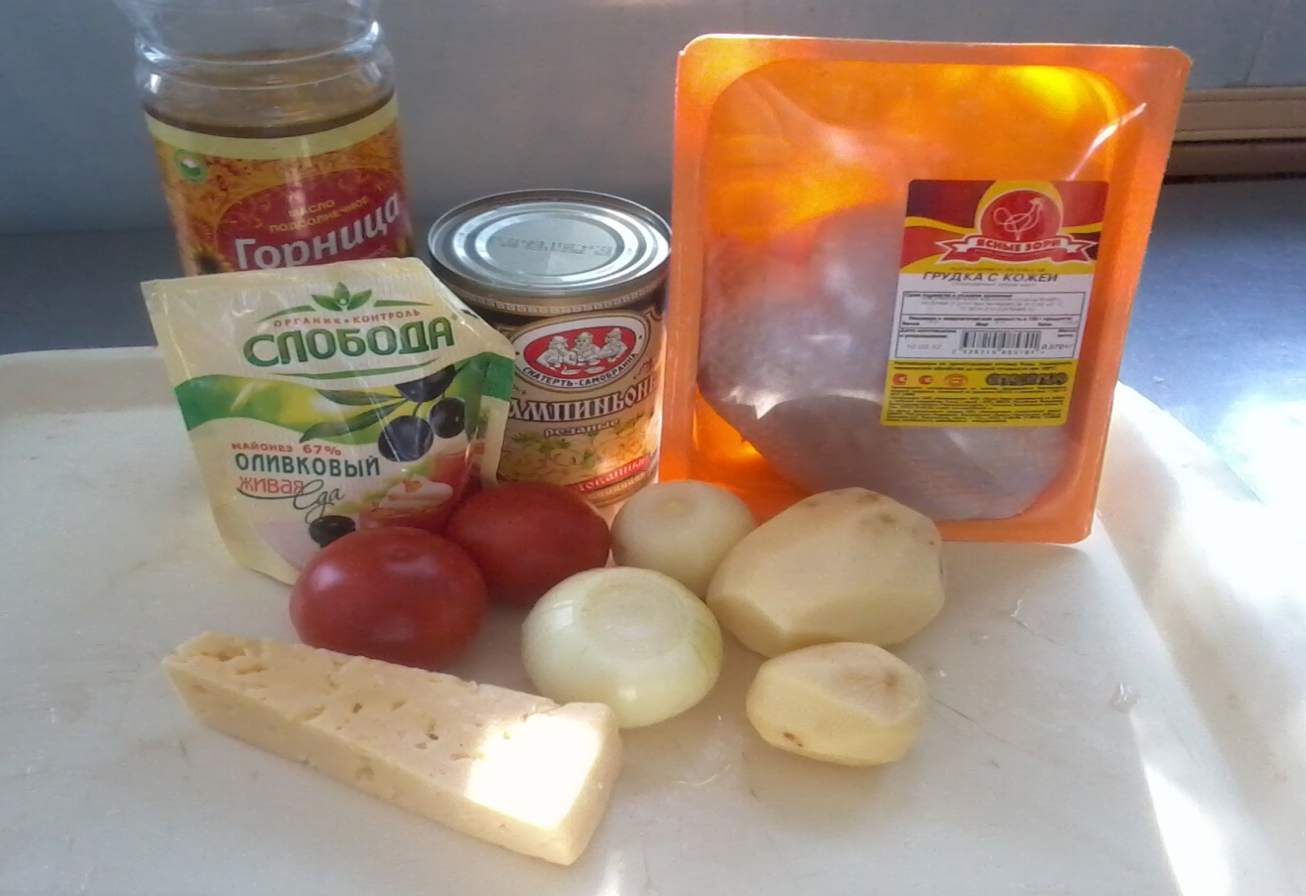
Набор продуктов
Куриная грудка
Грибы
Лук
Майонез
Сыр
Масло растительное
Картошка

Slide 3
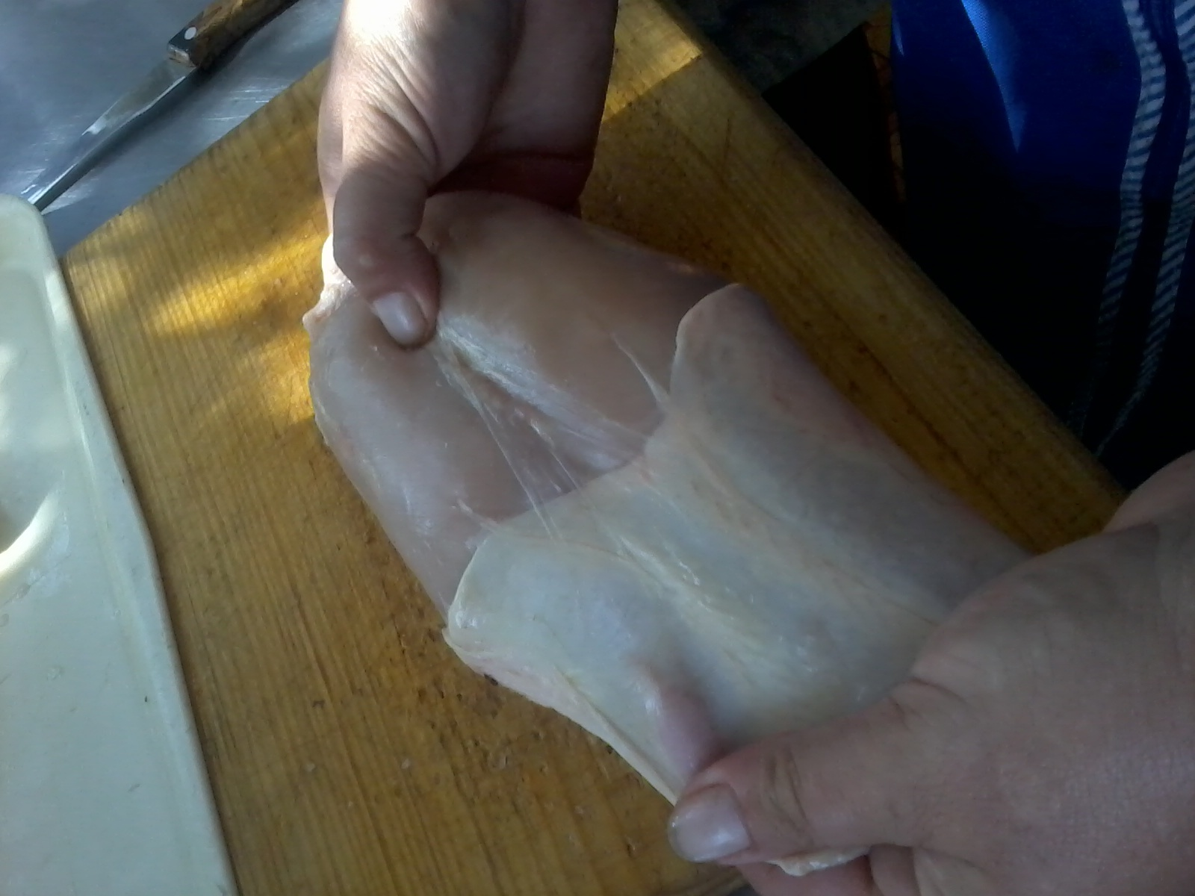
Отделяем кожу от курицы
1

Slide 4
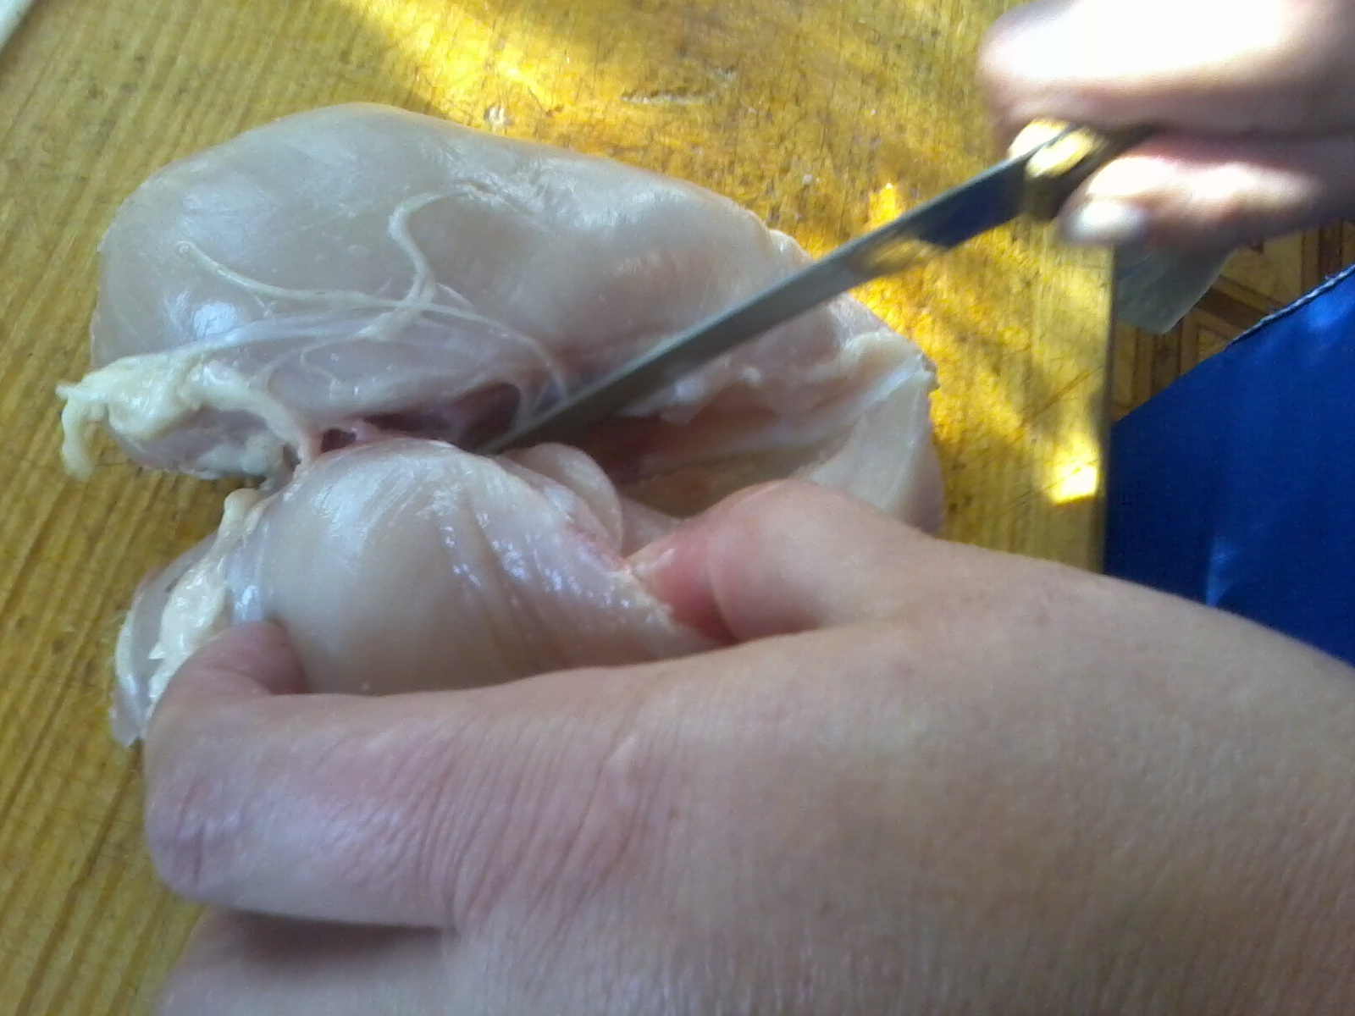
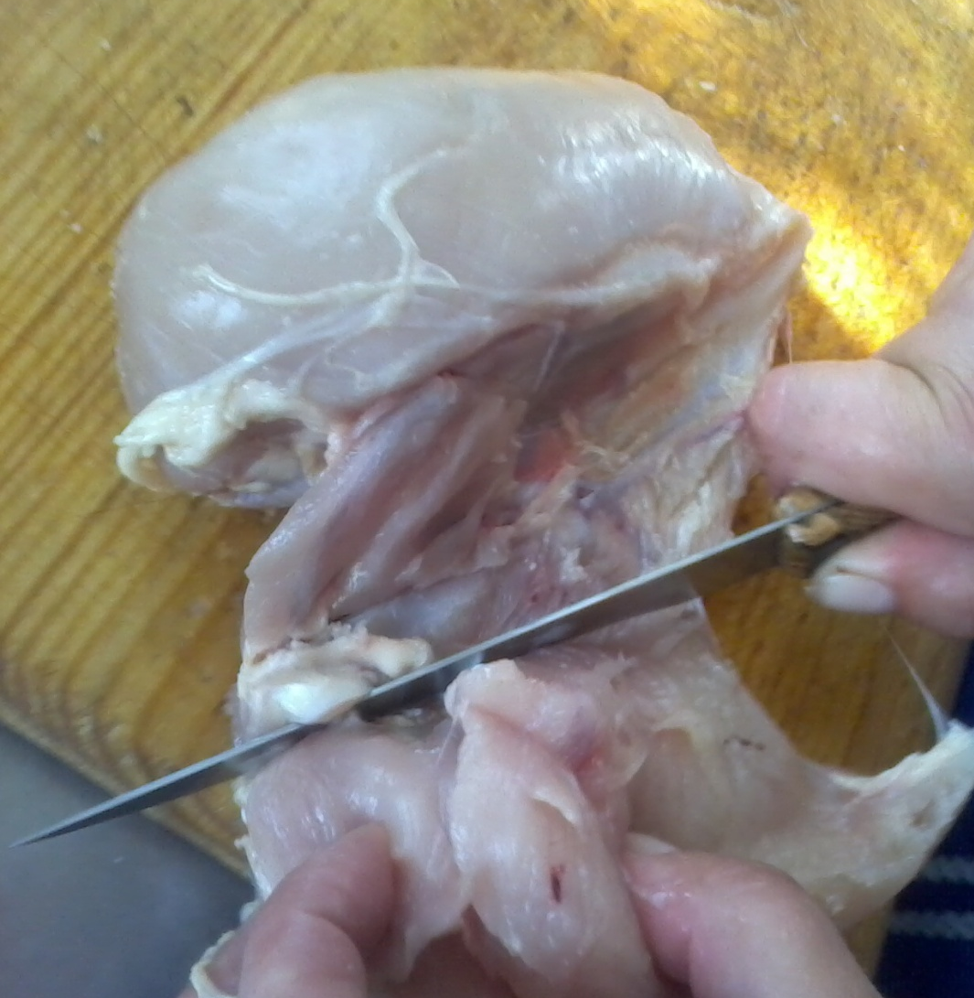
Отделяем от грудной кости
2
3

Slide 5
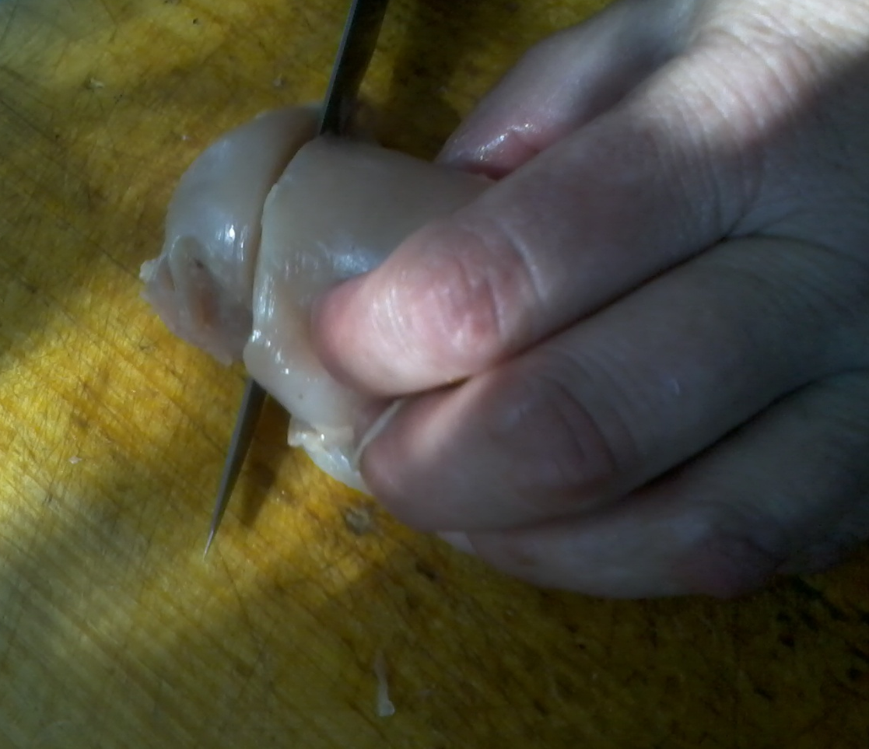
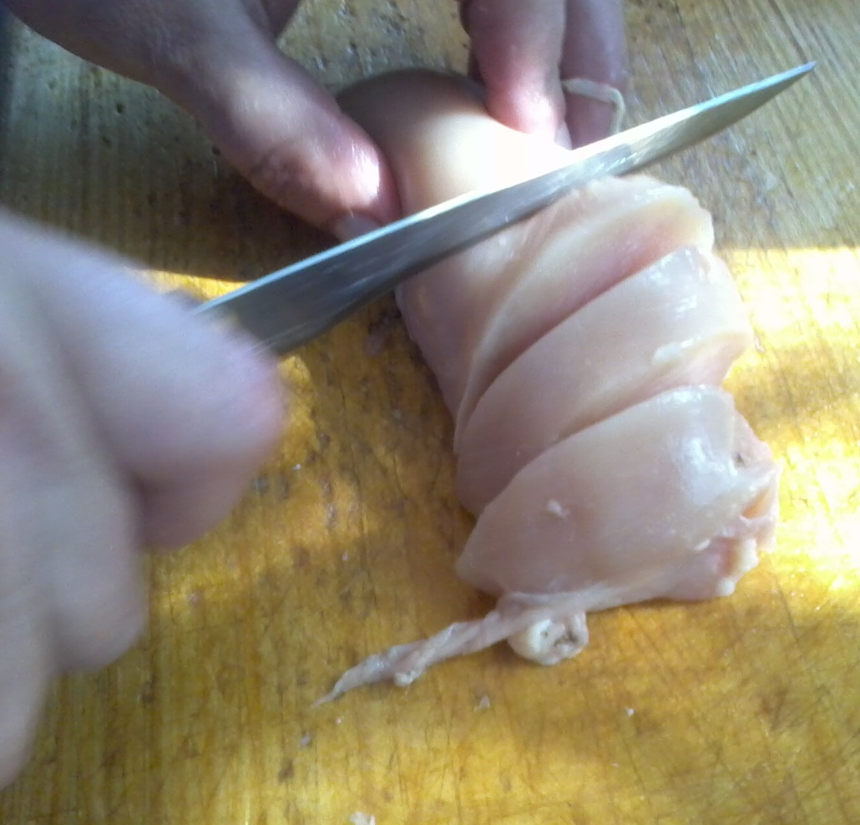
Мяса нарезаем на порционные куски
4
5

Slide 6
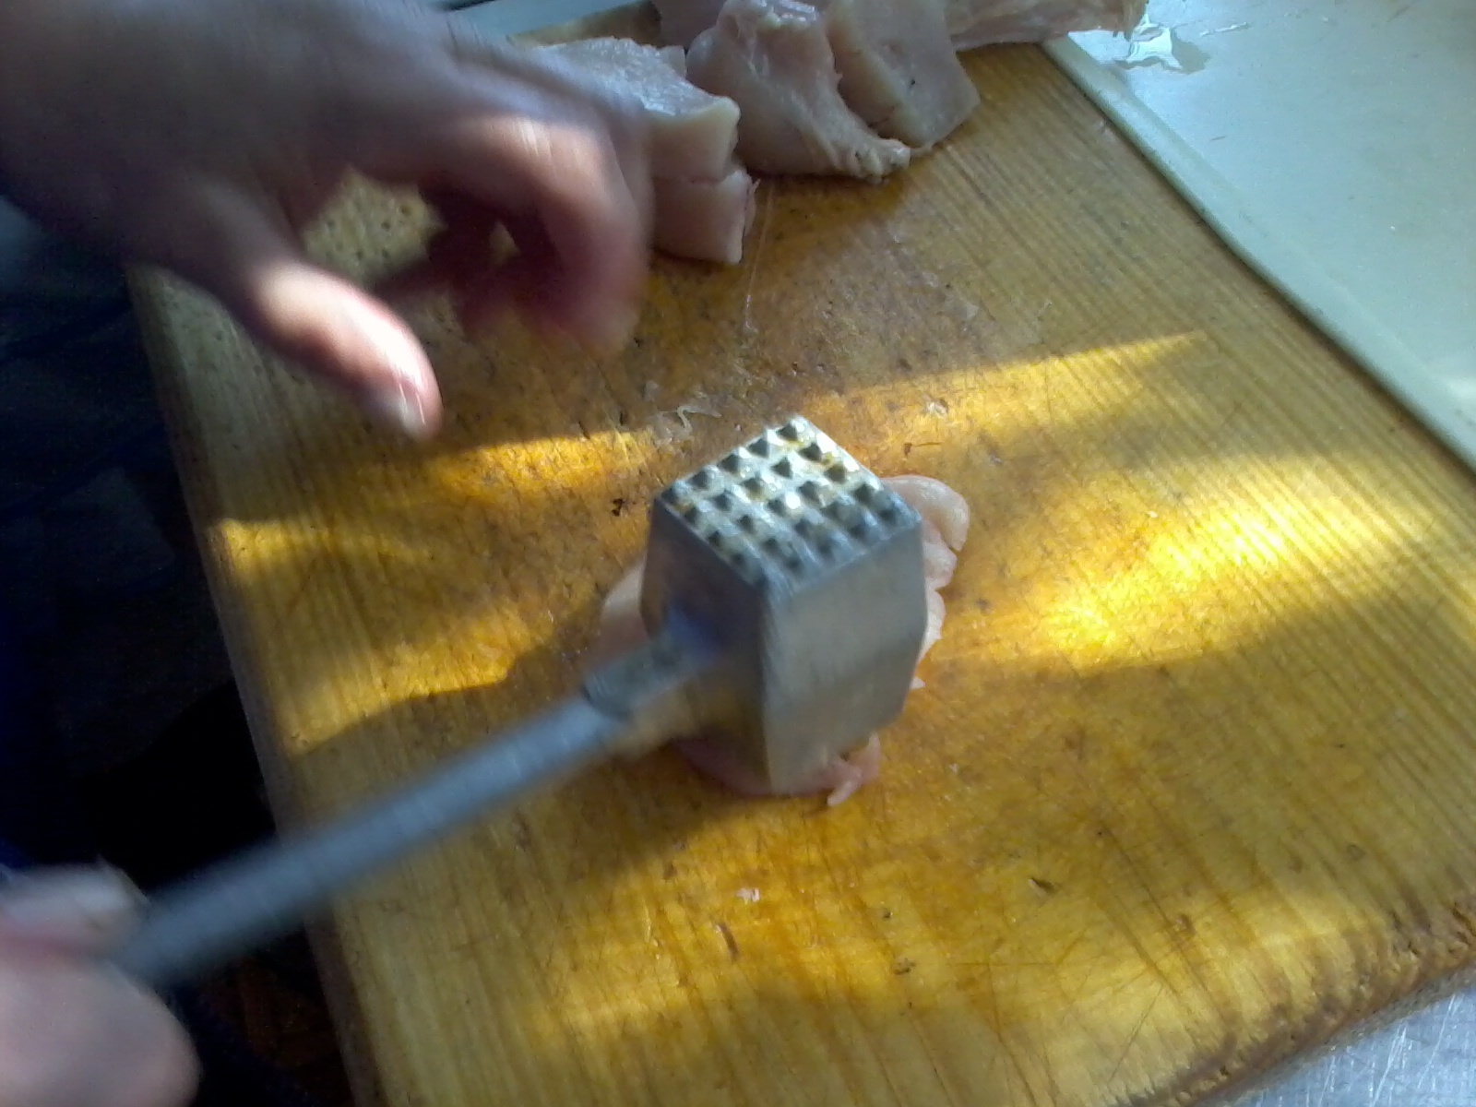
Отбиваем мясо
6

Slide 7
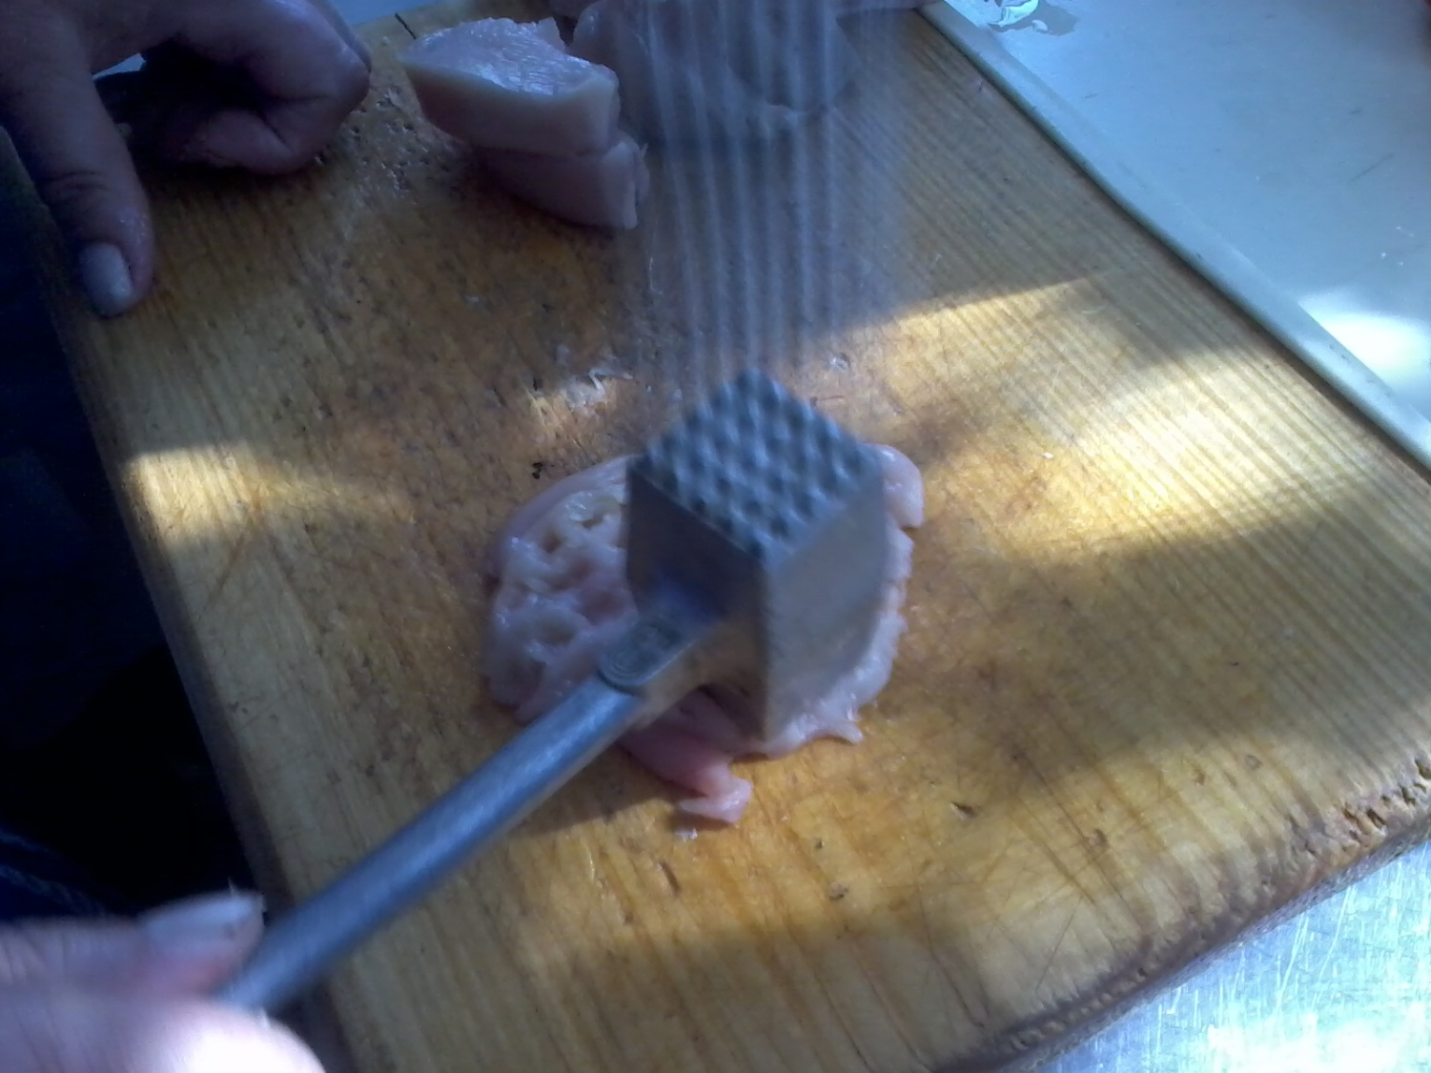
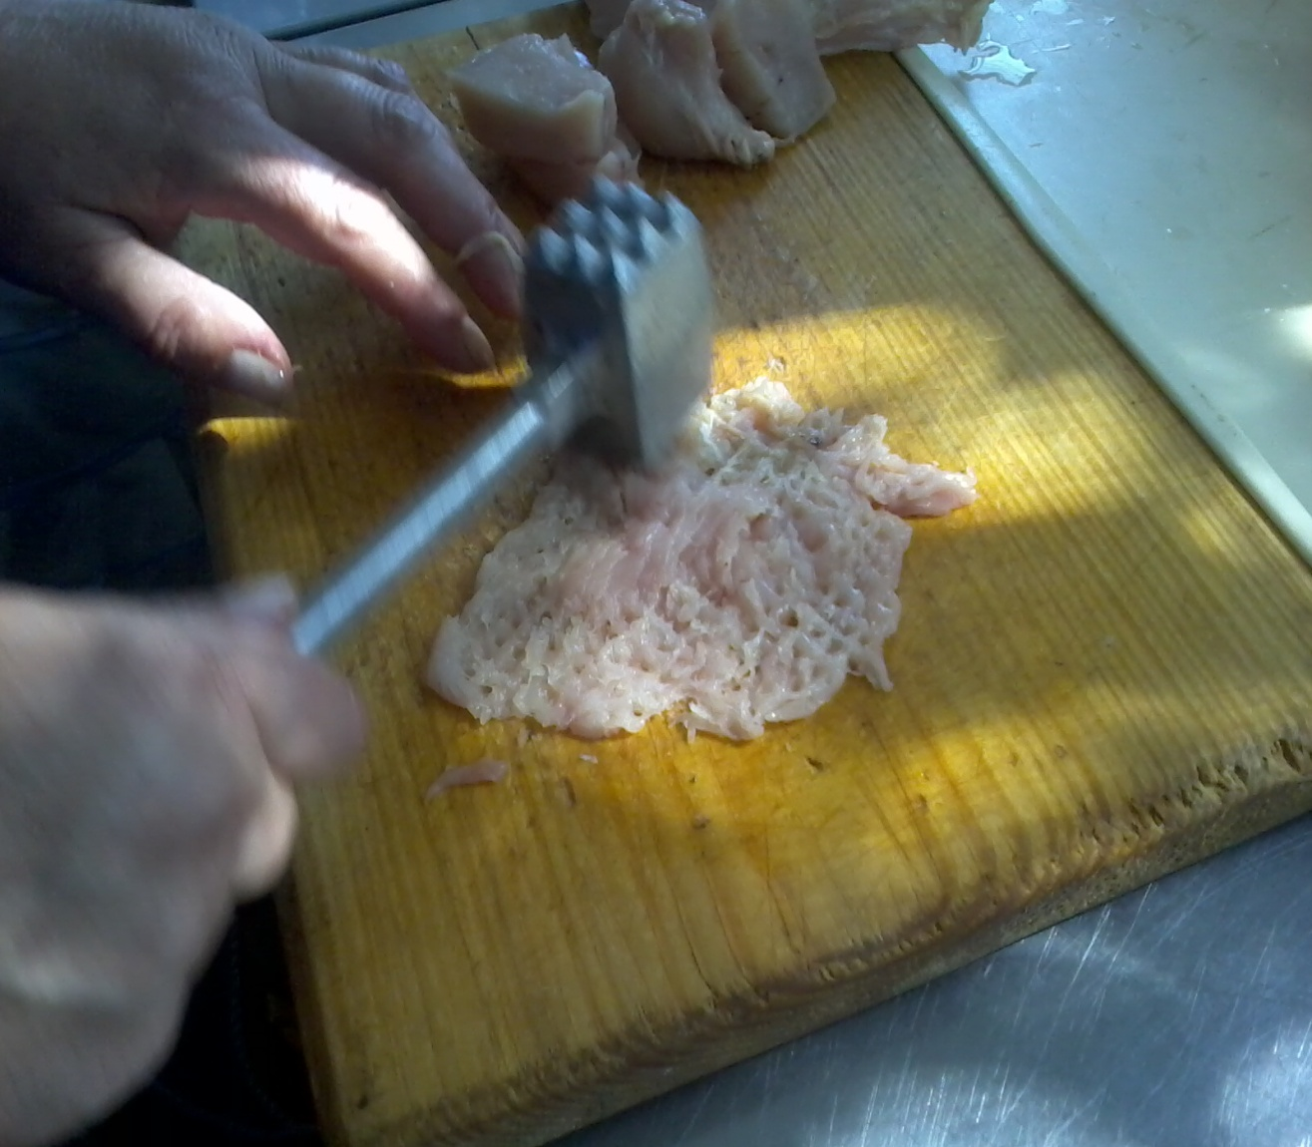
7
8

Slide 8
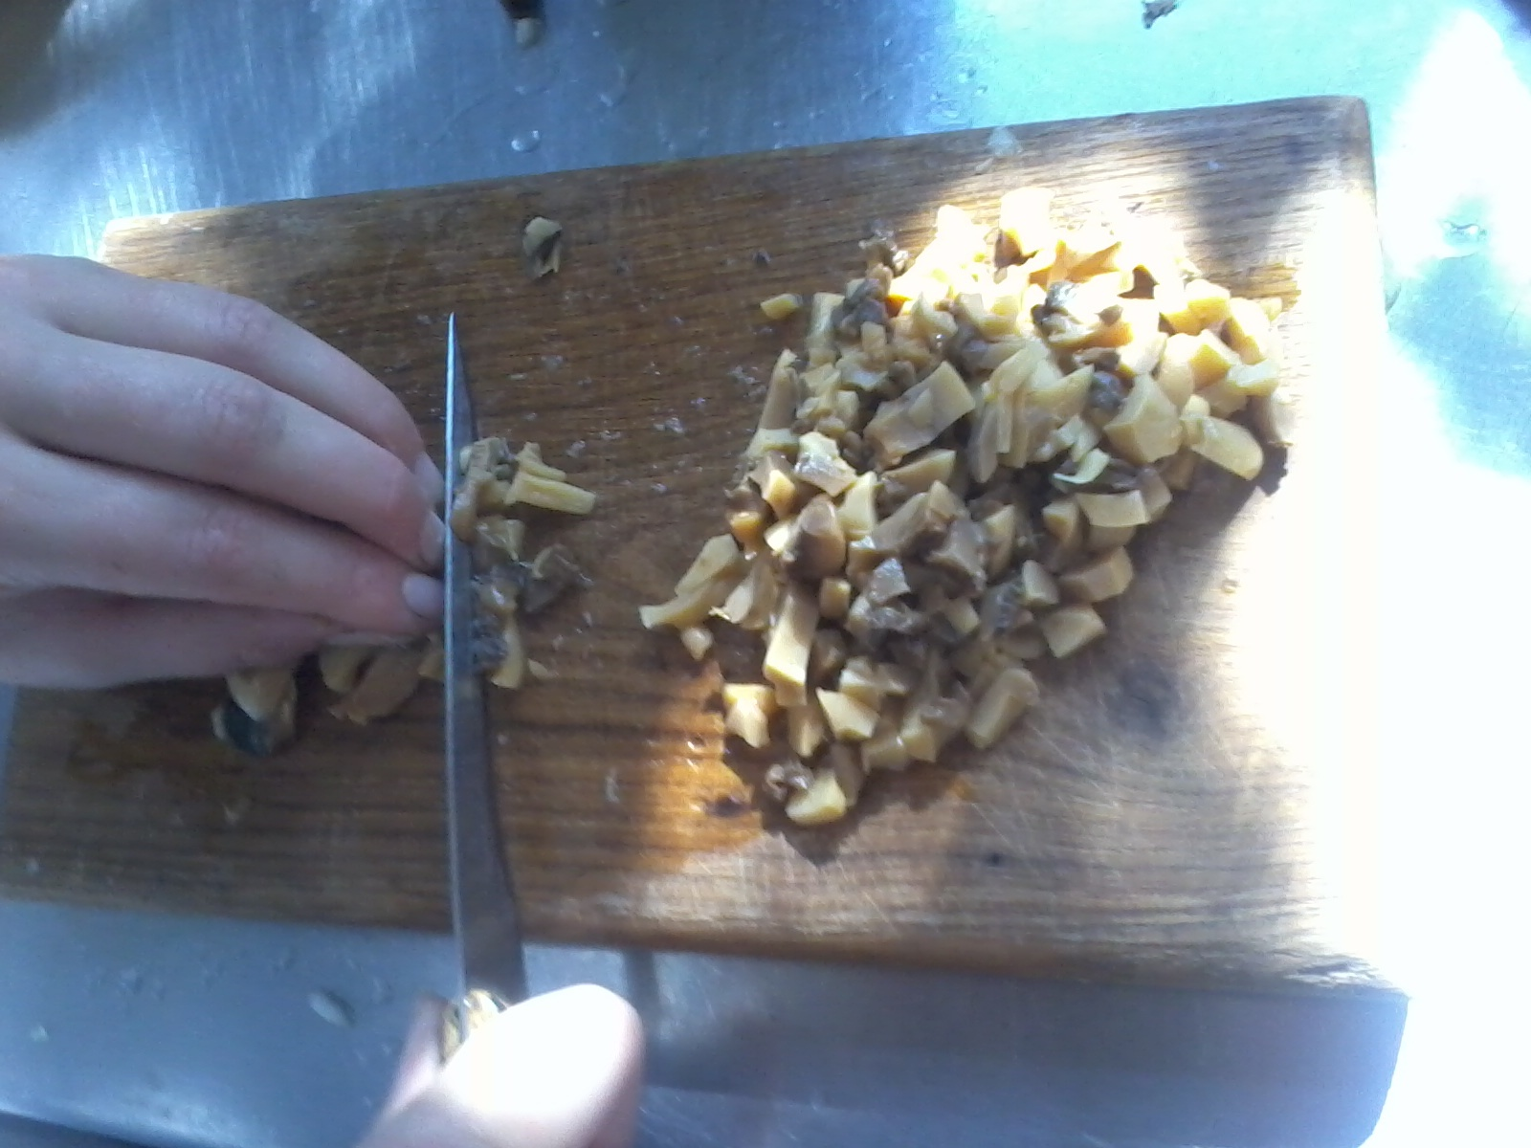
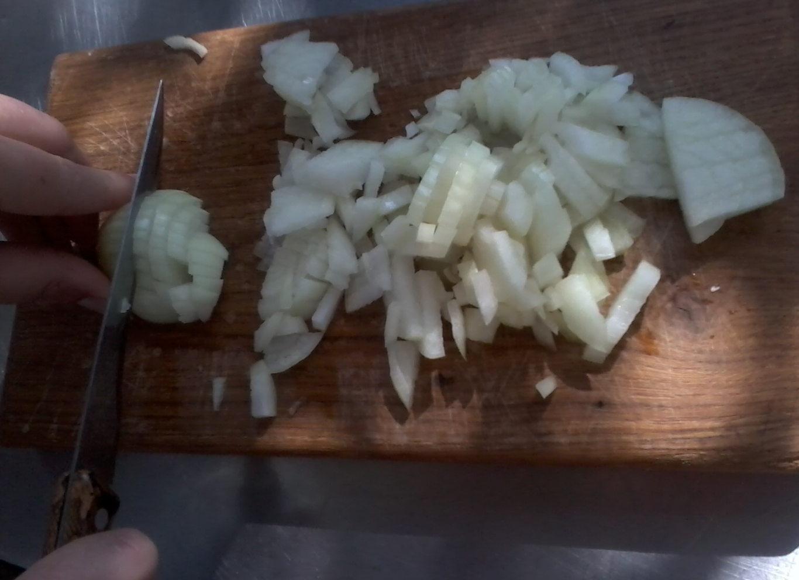
Нарезаем лук и грибы
10
9

Slide 9
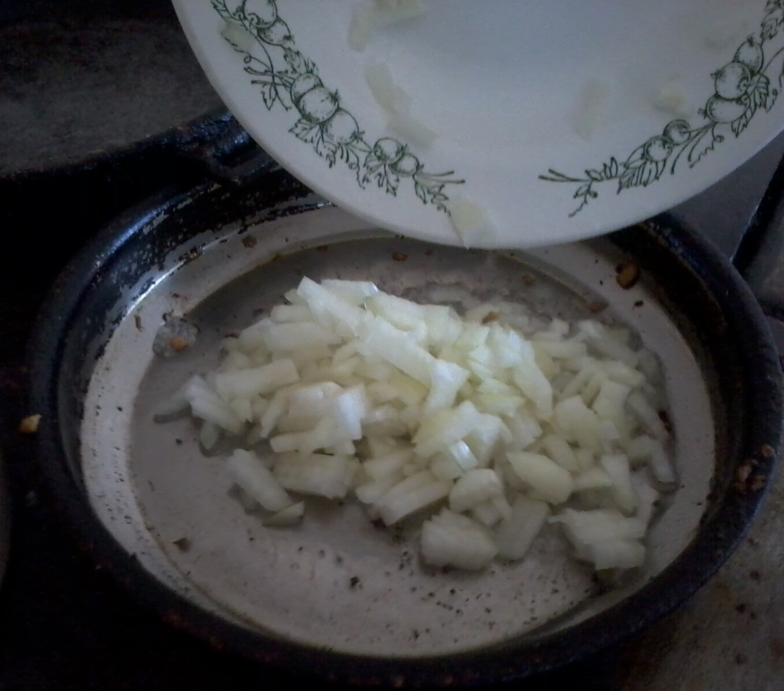
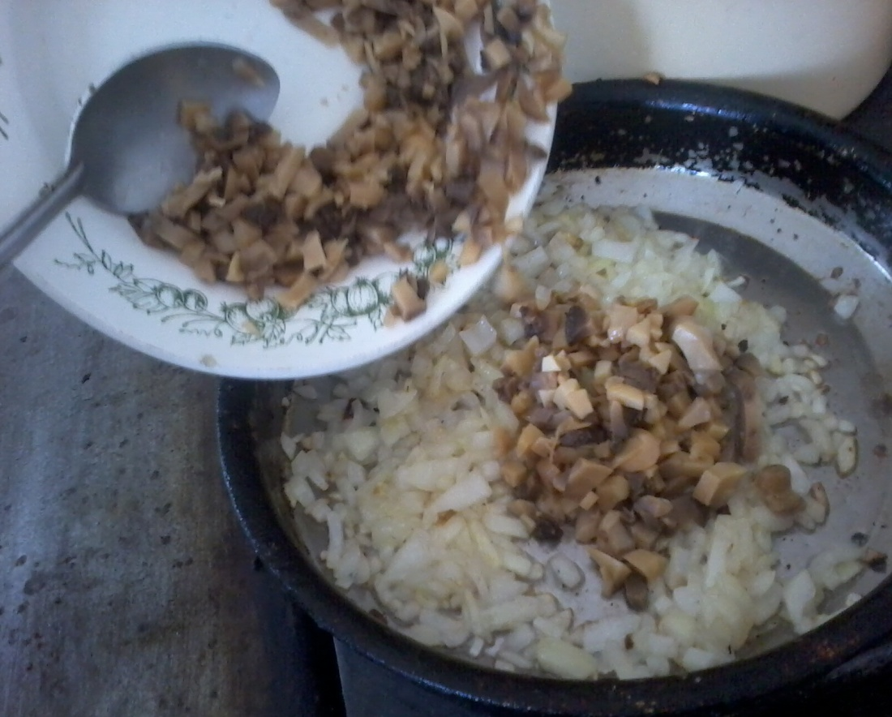
Выкладываем на сковороду лук и грибы
11
12

Slide 10
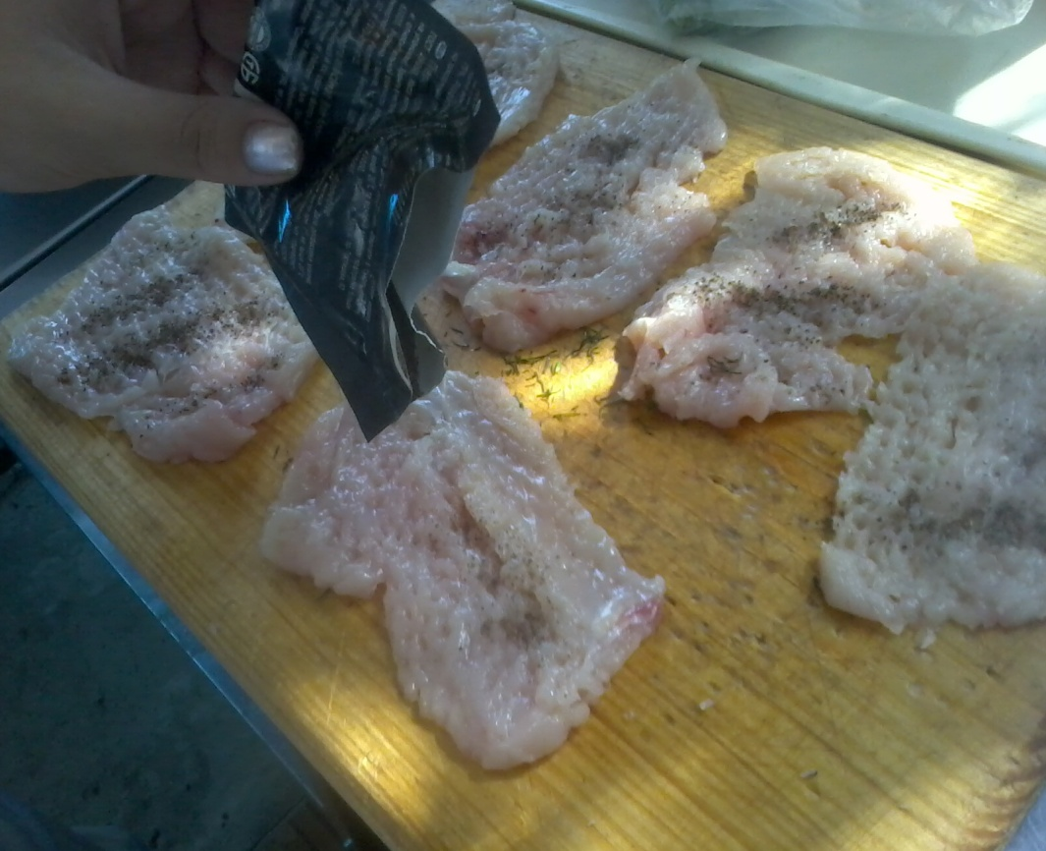
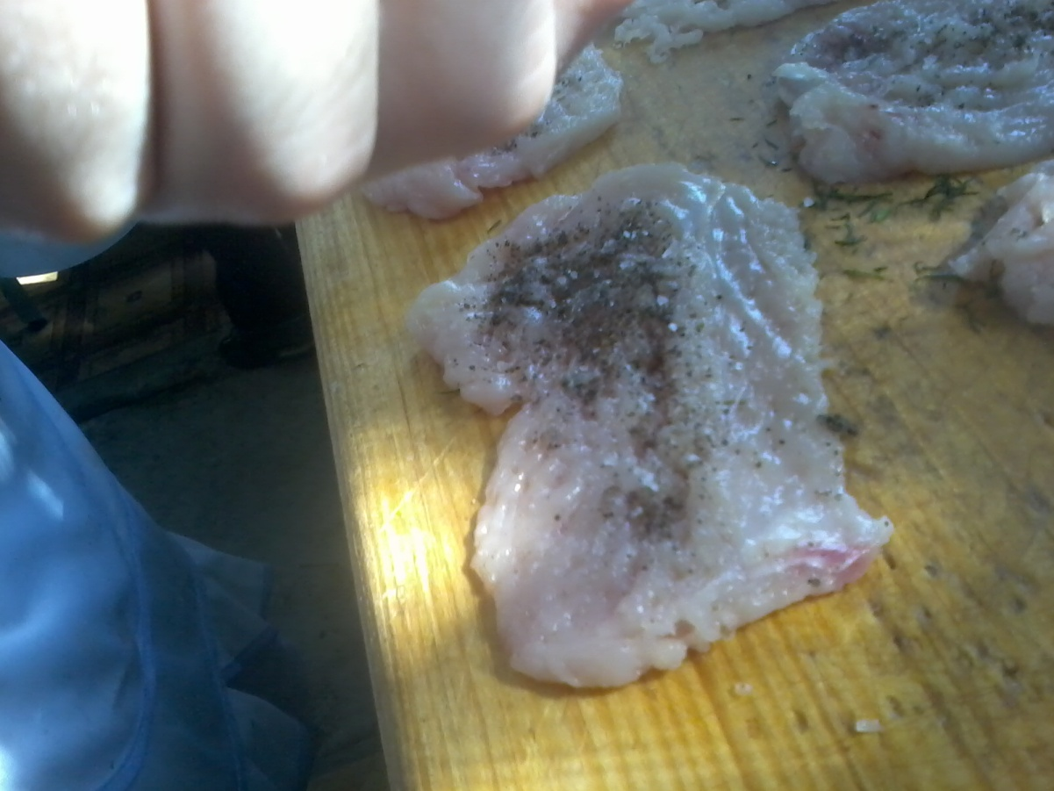
Мясо перчим,солим
13
14

Slide 11
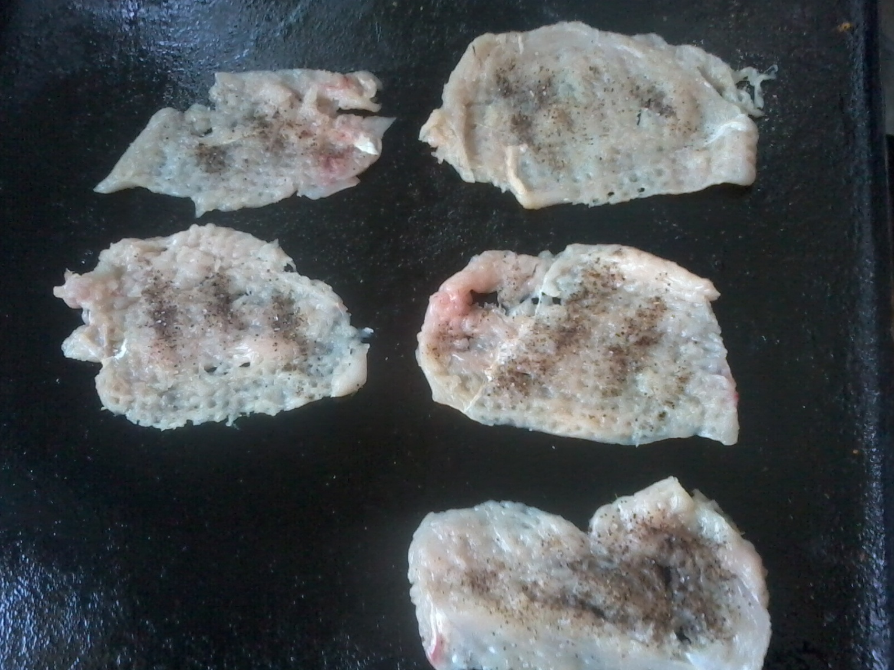
Выкладываем на лист
15

Slide 12
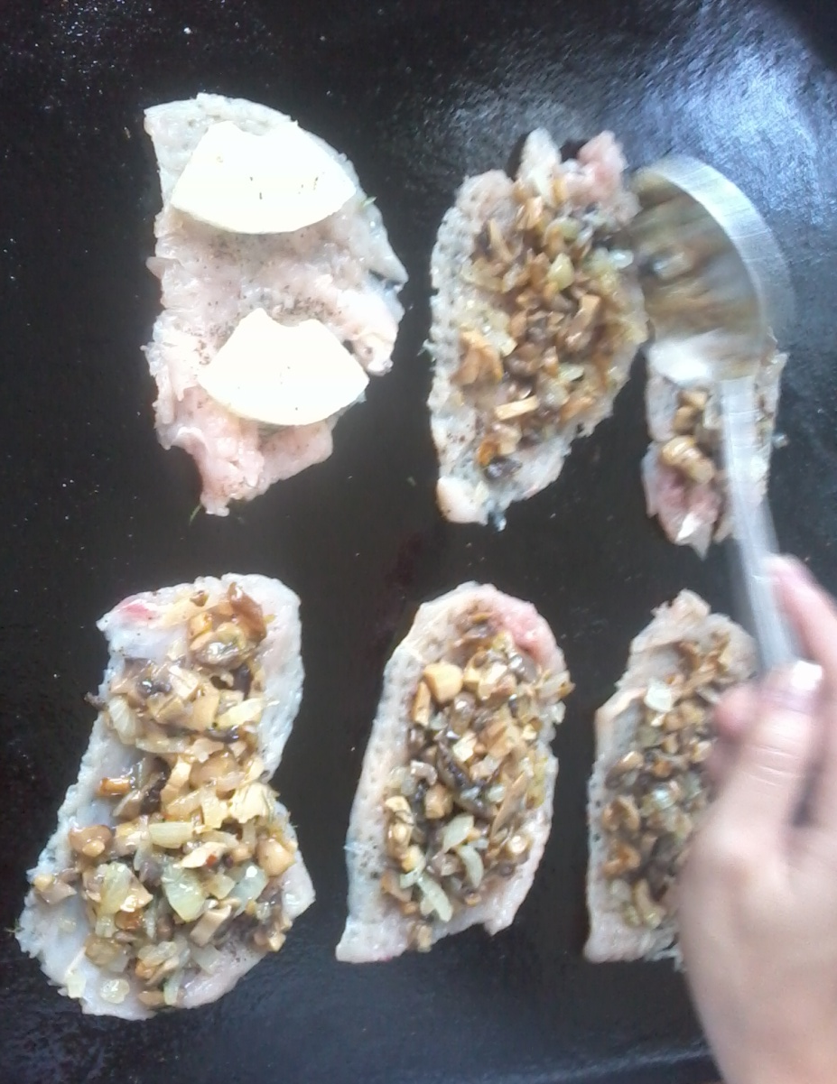
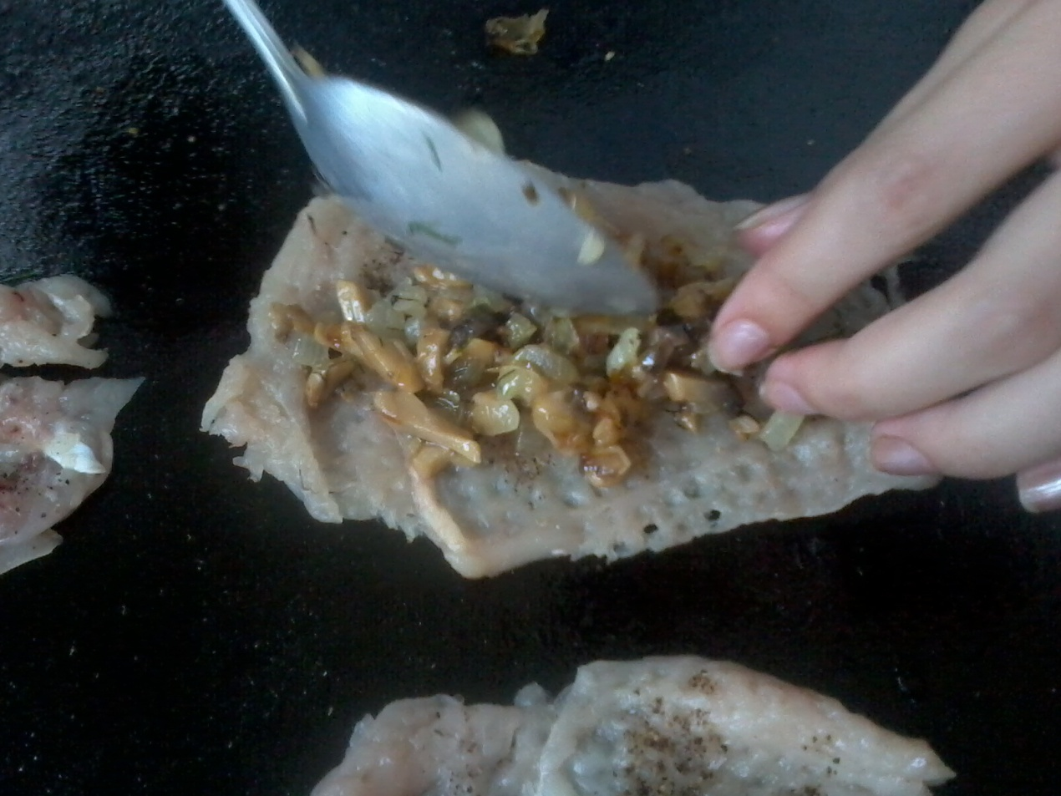
На п./ф. выкладываем грибы
17
16

Slide 13
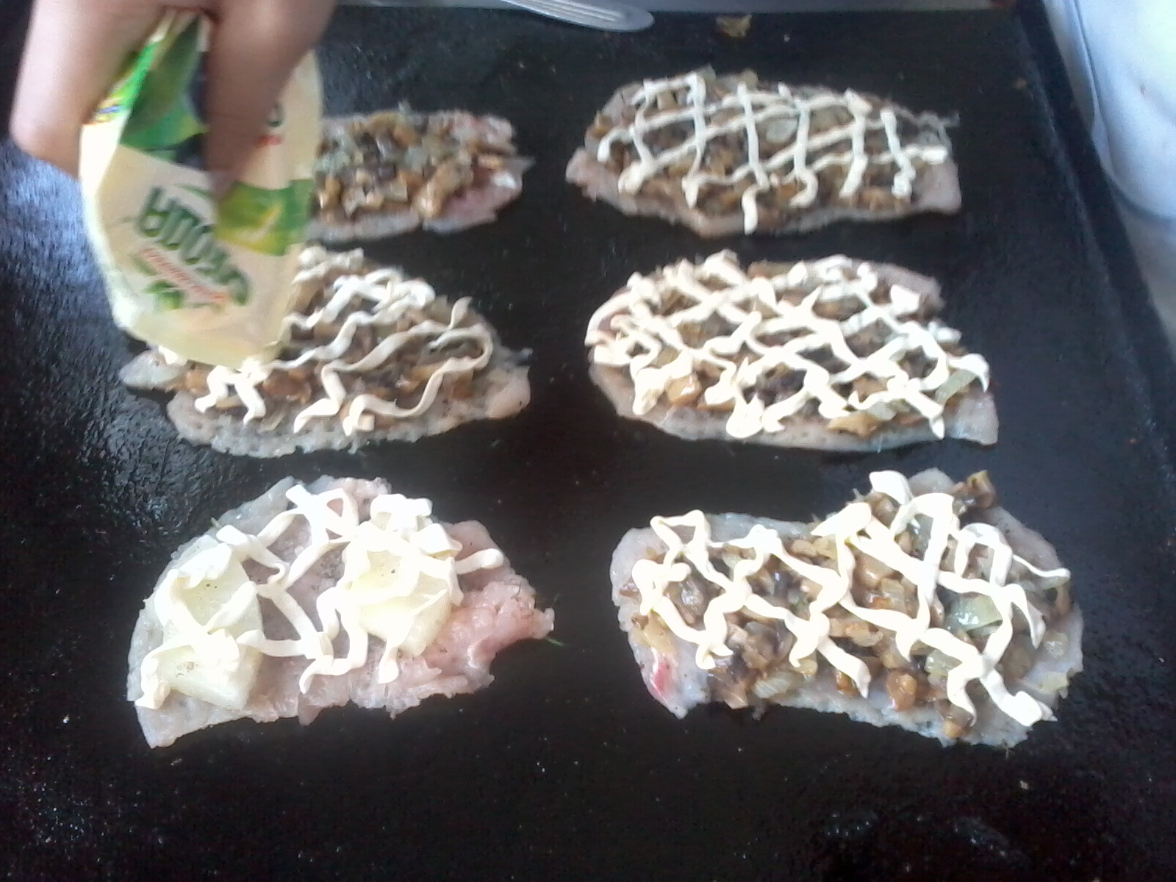
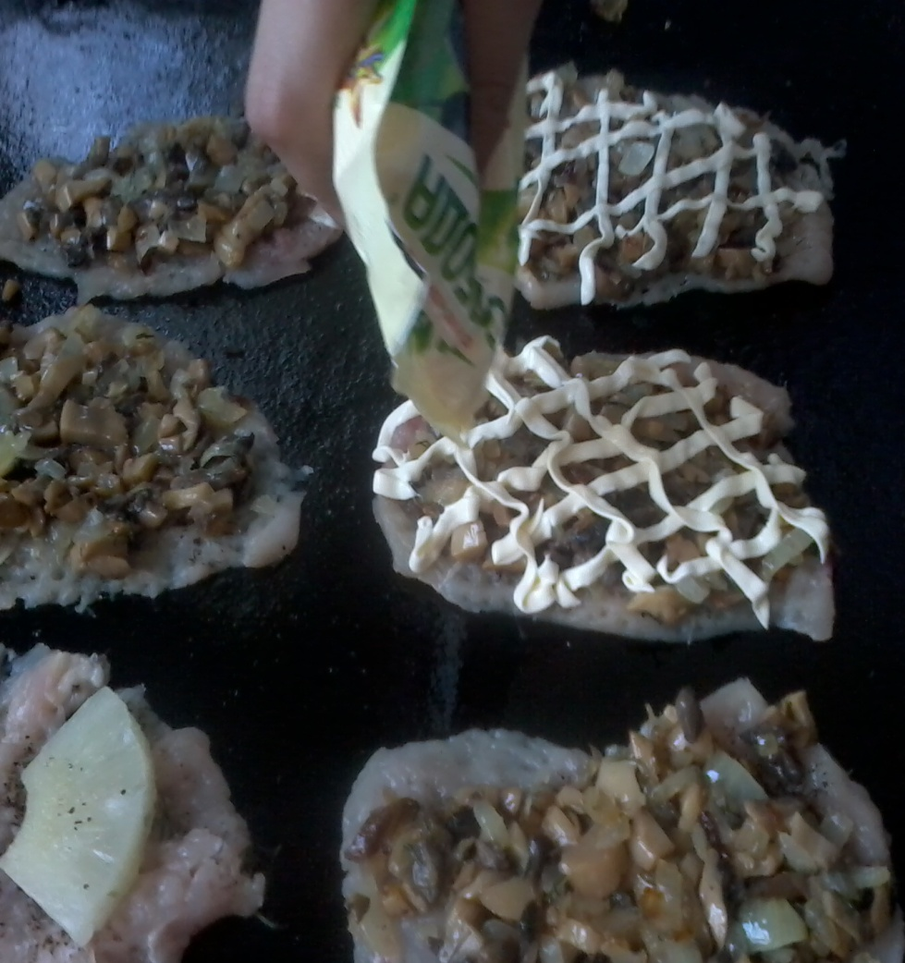
Смазываем майонезом
19
18

Slide 14
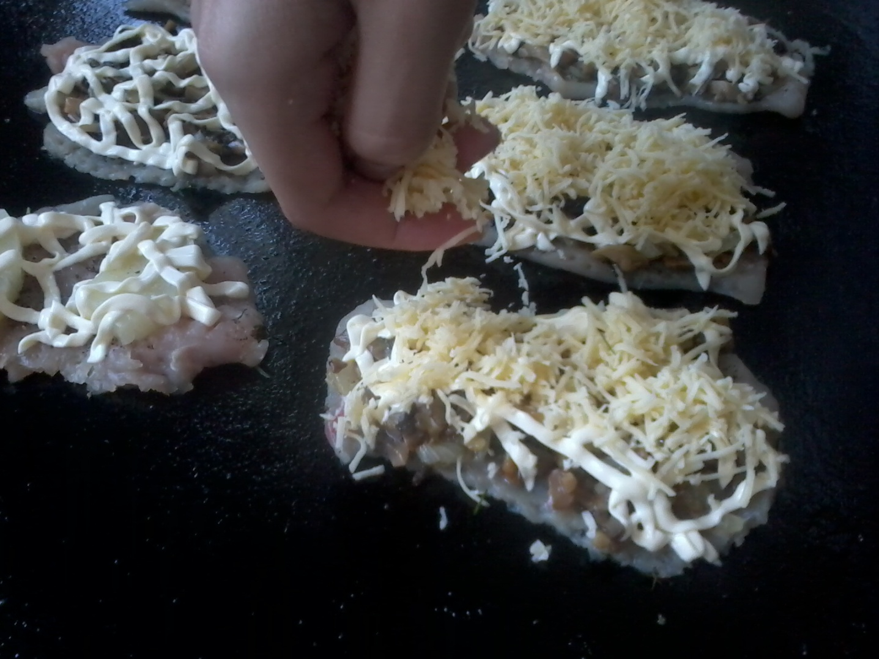
Посыпаем сверху сыром
20

Slide 15
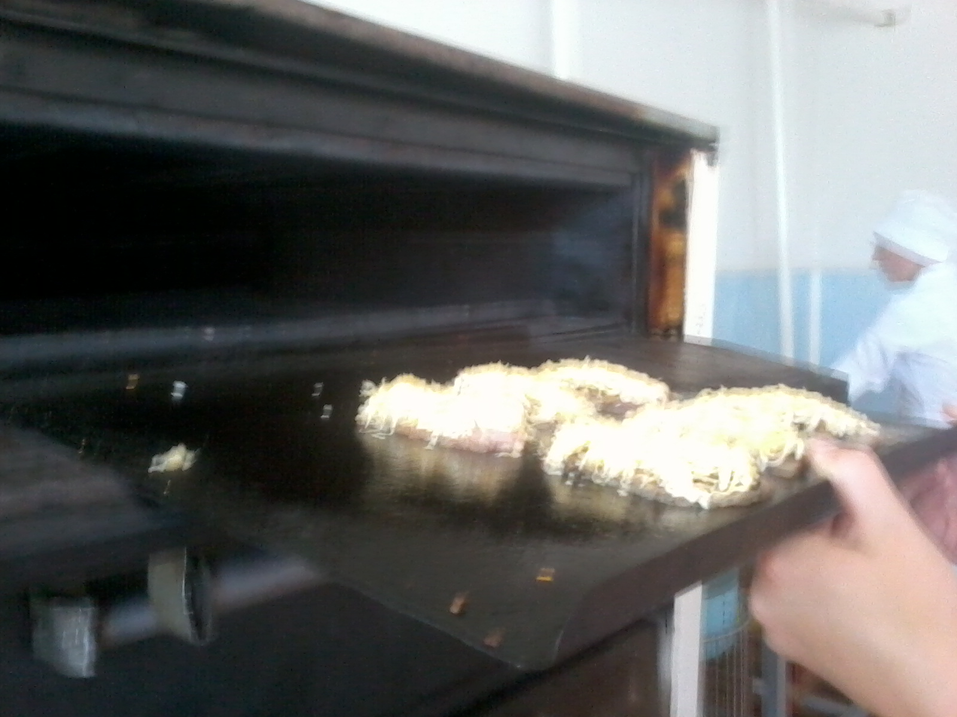
Запекаем в жарочном шкафу
21

Slide 16
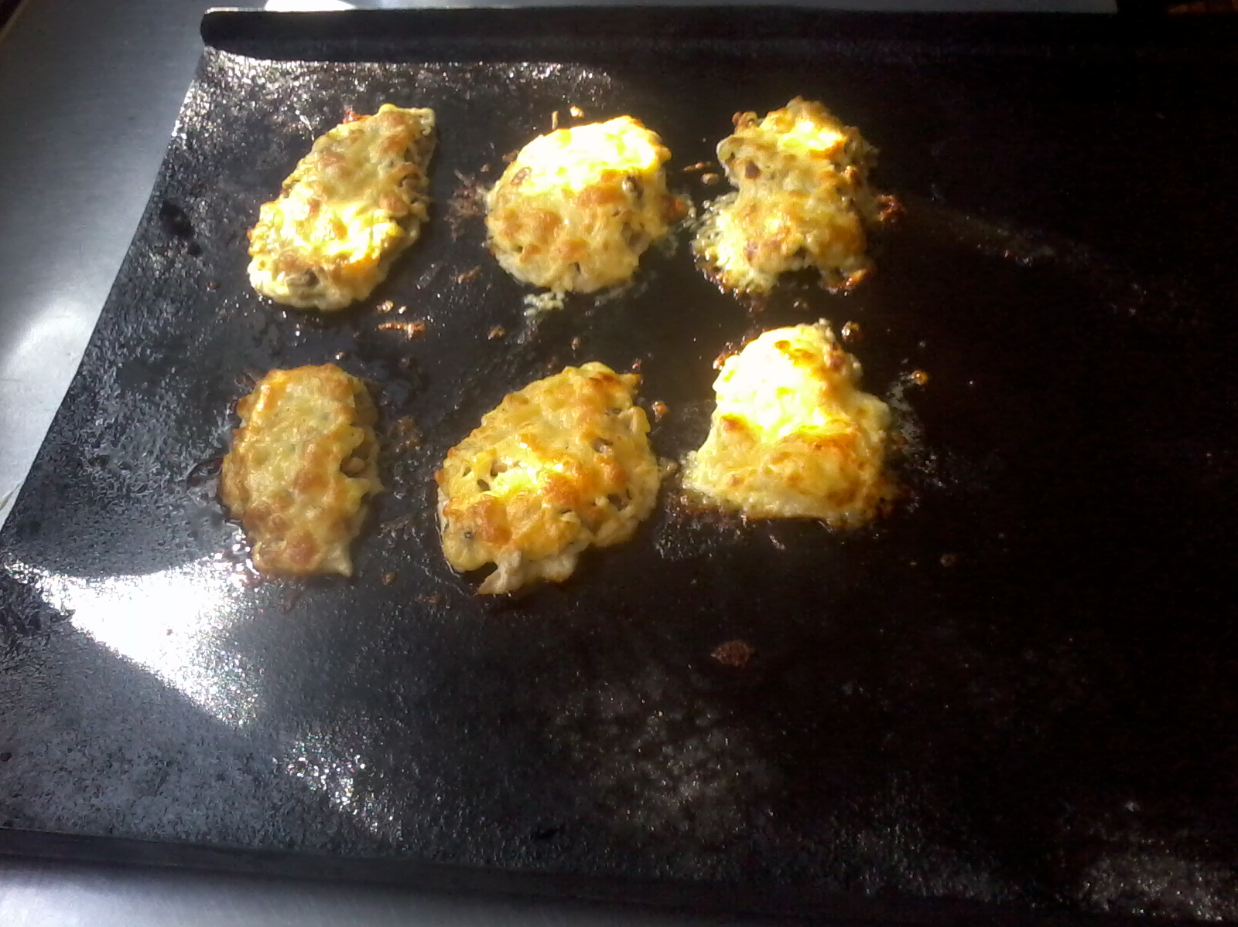
Запекаем
22

Slide 17
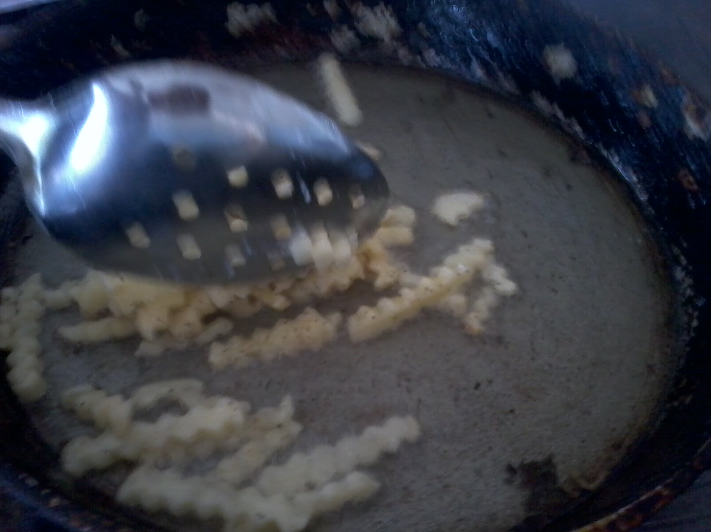
Обжариваем картошку

Slide 18
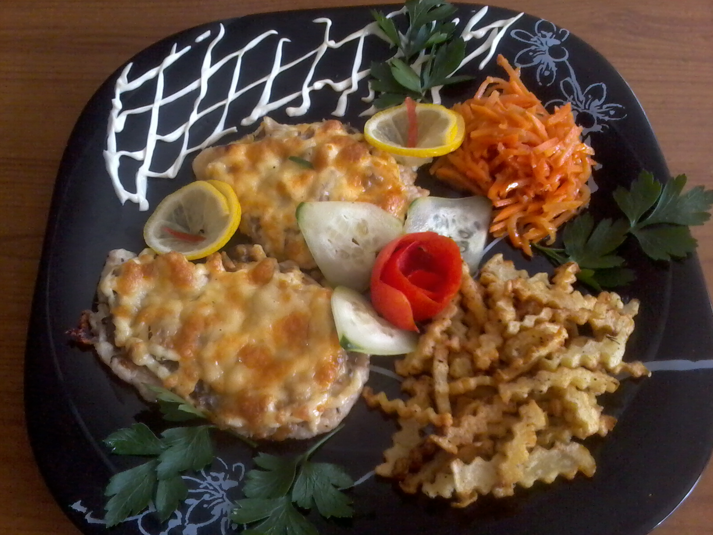
Готовое блюдо

Slide 19
Приятного аппетита

